Slide 1
RINASCITA GYM 2024
COMITE CORSE DE GYMNASTIQUE PROJET 2021-2024

Slide 2
UNE DYNAMIQUE, Une synergie AU SERVICE DU CLUB Restés mobilisés, solidaires, ne pas baisser les bras et garder le lien, face à cette situation sanitaire qui nous échappe. Nous devons résolument nous tourner vers l’avenir, préparer l’après « COVID » et organiser ce que seras notre demain. Et on achèvera en apothéose avec les JO en France. Ce projet a pour but d’accompagner les club dans cette transition et devra nous permettre de nous adapter à toutes situations.
CE PROJET
Il est une déclinaison du Projet Fédéral SynerGym2024 pour notre territoire.
Pour aider à la mise en œuvre du projet nous nous appuierons sur les ressources Humaines du Comité, salariés et cadres techniques sportifs (CTS).
Notre objectif est d’accompagner ensemble la structuration des Clubs, la professionnalisation, de développer les pratiques non compétitives, et compétitives, le programme Gym Santé, Parkour, ...
en route vers 2024
Nous renforcerons nos dispositifs régionaux d’accès au Haut Niveau en profitant de la dynamique des JO 2024 pour valoriser et promouvoir nos sportifs, nos Clubs et aussi, bien sûr la Gymnastique.
NOS Valeurs , NOTRE Appartenance
Fort de nos valeurs, et de notre appartenance à la FFGym, chaque club, chaque licencié trouvera une pratique à sa mesure :
la Gym par tous, pour tous.

Slide 3
DEVELOPPER ET DYNAMISER LES ACTIVITES DANS LES CLUBS ET SUR LE TERRITOIRE Les activités • Mettre en œuvre le projet de développement des activités non olympiques : Aérobic -GAC- TeamGym - Tumbling – Freestyle • Développer et promouvoir les activités EVOLUGYM : BabyGym, AccessGym • Déployer le programme Gym+ • Intégrer la nouvelle discipline PARKOUR
LA CORSE : Plus qu’une région un territoire
• Renforcer la commission territoriale • Harmoniser , mutualiser et optimiser pour mieux accompagner nos clubs • Poursuivre ou débuter l’accompagnement de nos clubs en proximité pour leur structuration (QualiClub) et leur fonctionnement via les ressources des Comités et les outils de gestion
Organigramme - Commission

Slide 4
Promouvoir la professionnalisation des Clubs pour l’encadrement technique et administratif Un axe majeur : un levier incontournable pour le développement des Clubs • Rendre les formations lisibles et accessibles • Créer des parcours de professionnalisation, individualisés • Permettre de construire progressivement de nouvelles compétences • Elargir l’offre de FPC ( formation continue des entraineurs, dirigeants) • Adapter la formation à la disponibilité des dirigeants/bénévoles (séminaires, webinaires...) • Accompagner davantage les Clubs et stagiaires dans leurs demandes de financement
PERFORMER : CONTINUER DE STRUCTURER LA PRATIQUE DU HAUT NIVEAU
LES JO 2024 à PARIS, UN Atout
• Accompagnement des Clubs pour pouvoir devenir Club formateurs
• Former pour Performer : Soutenir la formation des entraîneurs clubs
• Promouvoir les résultats sportifs : briller et promouvoir la performance
• Accompagner les jeunes potentiels
• Promouvoir le label « Génération 2024 » et l’ouverture de Sections d’Excellence Sportive pour favoriser les passerelles entre le monde scolaire et le mouvement sportif pour encourager la pratique physique et sportive des jeunes sportifs

Slide 5
MODERNISER LA COMMUNICATION, la promotion, la Collaboration • Coordonner et harmoniser la communication interne et avec les clubs • Développer et former aux outils collaboratifs • Mettre en place des lettres d’information • Afficher notre appartenance FFGYM
PROMOUVOIR
• Promouvoir, nos disciplines, nos activités, comme LA Référence • Promouvoir nos activités au travers d’évènements régionaux, nationaux ou internationaux • Mettre en place la dynamique de promotion autour de la journée Olympique et des événements internationaux sur notre territoire. • Valoriser les Gymnastes, Dirigeants, Clubs • Créer un évènement régional et international autour de la méditerranée

Slide 6
S'engager : Renforcer nos engagements sociétaux et environnementaux Engagement sociétal Être porteur des valeurs morales, humanistes et éducatives, par l’adhésion de chacun de la Charte d’Ethique et de Déontologie de la FFGym et de la Collectivité de Corse • Mettre en place l’action éducative et préventive du respect de la personne en promouvant une approche citoyenne et respectueuse du sport. • Perpétuer la prévention de la radicalisation dans nos programmes de formation • Adhésion du comité au Colosse au pied d’argile pour une sensibilisation et à la formation aux risques de pédocriminalité Colosse au pied d’argile - Inseme Engagement environnemental • S’engager dans la transition écologique et le développement Durable • Sensibiliser aux gestes éco-responsables • Promouvoir la Charte Eco-responsable de la FFGym • Encourager les pratiques éco-responsables dans le fonctionnement quotidien du Comité, des Clubs, lors de l’organisation de compétitions , de regroupements, de formation...

Slide 7
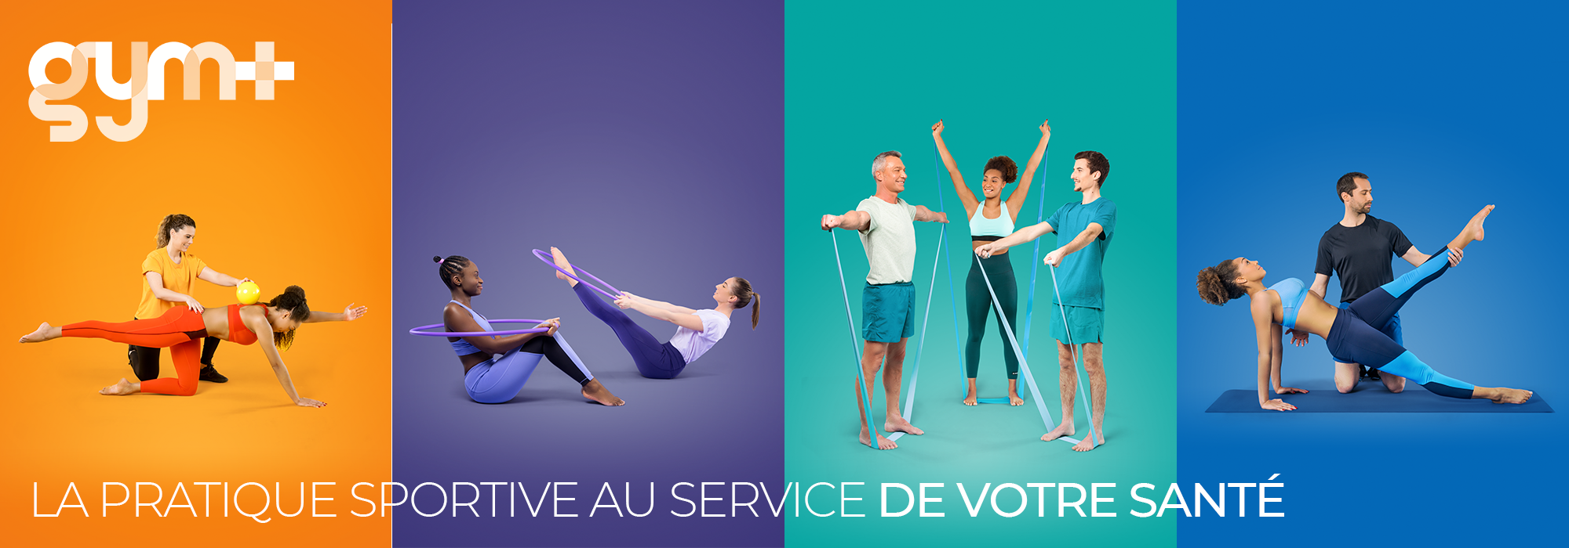
UNE PRATIQUE DYNAMIQUE ET POSITIVE, PENSÉE POUR TOUS
Acteurs du mouvement depuis 150 ans, la Fédération Française de Gymnastique a développé une pratique sportive qui permet à ses participants de se dépenser tout en améliorant leur santé et leur bien-être dans la durée.
Cette activité, c’est gym+, une discipline née de l’expertise des équipes techniques et du staff médical et élaborée en collaboration avec les meilleurs experts du mouvement humain, l’Institut de Gasquet et l’Institut de Biomécanique Georges Charpak.
COMMENT METTRE EN PLACE L'ACTIVITÉ GYM+ ?
Mettre en place l'activité gym+ est une opportunité de s’inscrire dans le mouvement et de positionner le club comme un acteur social et engagé dans son territoire.​ C'est un moyen de proposer un projet fédéral solide, professionnel, ​qui répond aux enjeux de santé publique et peut favoriser ​les bonnes relations avec les collectivités locales.
Contactez dès à présent vos chefs de projets en région ou inscrivez vos coachs à la prochaine formation Retour

Slide 8
Pass Sanitaire
Depuis le 9 août 2021 et jusqu’au 15 novembre 2021, d’une manière générale, le pass sanitaire est obligatoire pour accéder aux établissements et évènements sportifs et ce quel que soit le nombre de participants. Un délai supplémentaire a été accordé aux encadrants bénévoles et salariés des clubs ainsi qu’aux mineurs de plus de 12 ans pour satisfaire à cette exigence.
La fédération vous met à disposition en téléchargement ci-dessous :
une fiche qui a vocation à préciser les modalités de mise en œuvre du pass sanitaire au sein des associations affiliées
une fiche récapitulative de tous les éléments importants à retenir
Pass Sanitaire
Note
Registre

Slide 9
L’European Gymnastics a confié à la Suisse le soin d’organiser la 13ème édition de l’EUROGYM et la 3ème édition de l’European Gym for Life Challenge (EGFL) en 2022. Neuchâtel a été désignée le 31 janvier 2020 comme ville hôte.
Organisé tous les deux ans, l’EUROGYM est un rassemblement de jeunes gymnastes dépourvu de compétitions (hors EGFL). Le programme se concentre sur les activités sportives, le plaisir, les échanges et les rencontres. Une cérémonie d’ouverture, un gala et une cérémonie de clôture sont également planifiés ainsi que des excursions touristiques qui permettront aux participants de découvrir la région neuchâteloise, son lac et ses montagnes.
En première partie de cette grande fête gymnique qui se déroulera du 7 au 15 juillet 2022, l’European Gym For Life Challenge (EGFL) récompensera, le 9 juillet 2022, les meilleurs groupes participants.
Du 31 juillet au 05 août 2023, l'édition 2023 de la GYMNAESTRADA se déroulera à Amsterdam (NL) : un évènement d'une semaine dédié à la gymnastique pour tous.
Les Jeux Olympiques de Paris 2024 seront le plus grand événement jamais organisé en France. Ils se tiendront du 26 juillet au 11 août 2024, durant 16 jours hors du temps pendant lesquels Paris 2024 sera le cœur du monde.
Les Jeux, c’est du sport, mais tellement plus encore… Une combinaison de rendez-vous culturels, de programmation artistique, et de performances diverses qui créent une expérience unique en son genre. Les Jeux, c’est un festival populaire et multiculturel qui s’adresse au monde entier. C’est une aventure qui va embarquer la France entière pour une expérience inédite.

